Slide 1

TRƯỜNG TIỂU HỌC MỸ ĐỨC II
CHUYÊN ĐỀ CẤP TRƯỜNG

MÔN: TOÁN
BÀI 3: SỐ CHẴN, SỐ LẺ (Tiết 1)
Giáo viên: Lương Thị Mai Thu

Slide 2





Slide 4
22 : 2 = 11 24 : 2 = 12 26 : 2 = 13 28 : 2 = 14 30 : 2 = 15
21 : 2 = 10 (dư 1)
23 : 2 = 11 (dư 1)
25 : 2 = 12 (dư 1)
27 : 2 = 13 (dư 1)
29 : 2 = 14 (dư 1)

Slide 5


Số chia hết cho 2 là số chẵn
Số không chia hết cho 2 là số lẻ

Slide 6

Nhận xét:
Các số có chữ số tận cùng 0, 2, 4, 6, 8 là các số chẵn. Ví dụ: 40, 72, 214, 96, 2 318…
Các số có chữ số tận cùng 1, 3, 5, 7, 9 là các số lẻ. Ví dụ: 31, 73, 615, 107, 1 909…

Slide 7
HOẠT ĐỘNG

Slide 8
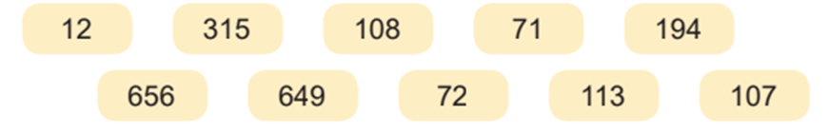
1. Trong các số dưới đây số nào là số chẵn, số nào là số lẻ?
Notes:
Hương Thảo – Zalo 0972.115.126. Các nick khác đều là giả mạo, ăn cắp chất xám

Slide 9
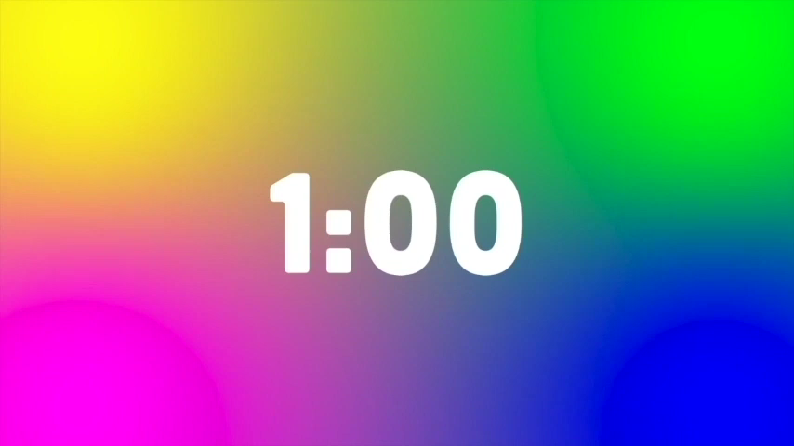
Tiếp sức đồng đội

Slide 10

2. Nêu các số chẵn, số lẻ trong tia số dưới đây.
Notes:
Hương Thảo – Zalo 0972.115.126. Các nick khác đều là giả mạo, ăn cắp chất xám

Slide 12
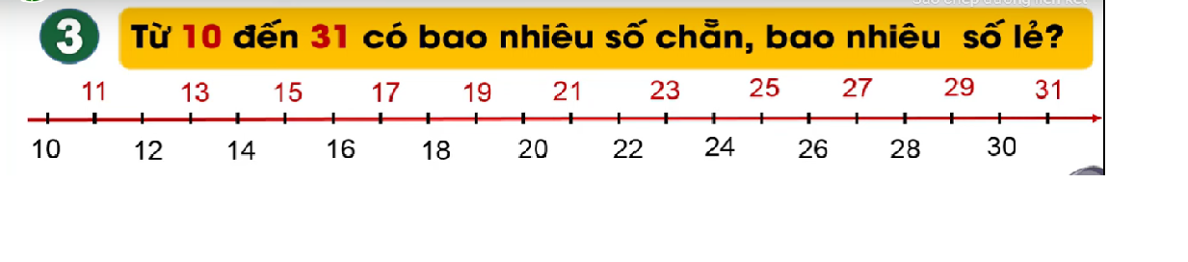
* Cách 1: Trình bày trên tia số:
* Cách 2: Liệt kê các số:
Các số từ 10 đến 31 là: 10,11,12,13,14,15,16,17,18,19,20,21,22,23,24,25,26,27,28,29,30,31
Từ 10 đến 31 có 11 số chẵn.
Từ 10 đên 31 có 11 số lẻ.

Slide 14
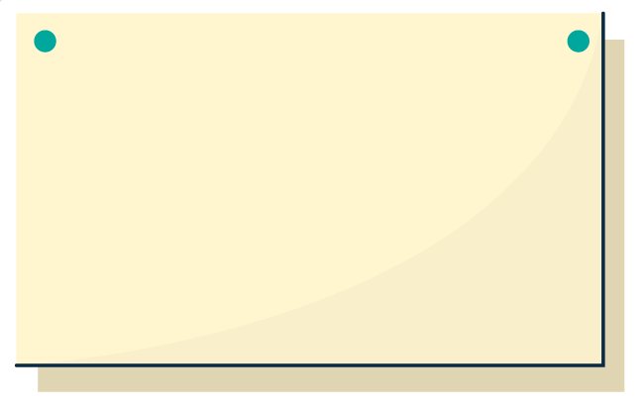


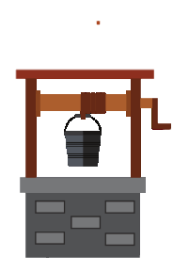
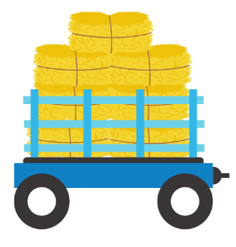


Ứng dụng của số chẵn, số lẻ trong cuộc sống

Slide 15
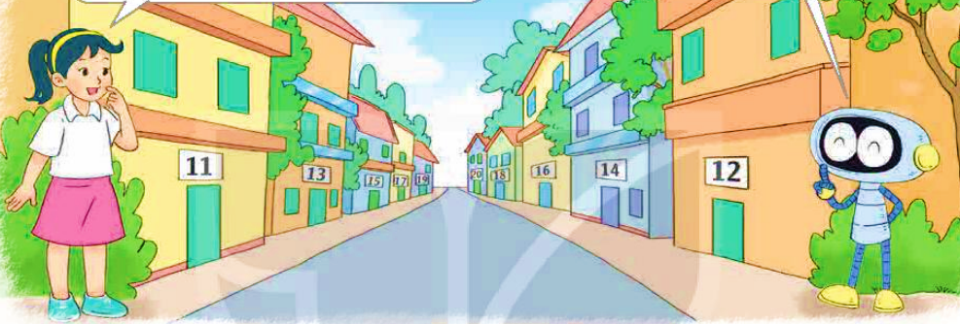
a)
Notes:
Chọn vào quả bí ngô để quay về slide chọn thử thách

Slide 16
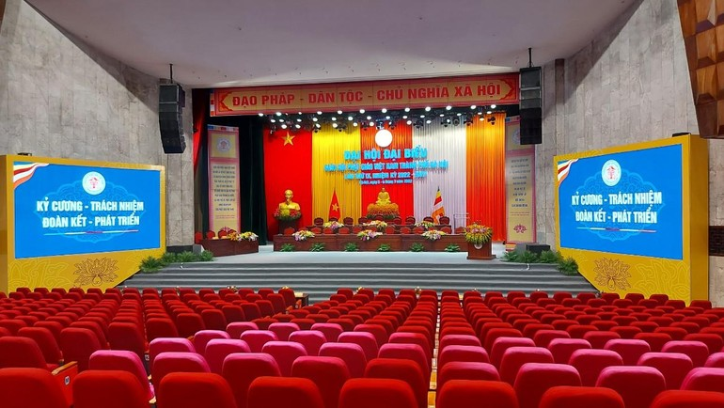
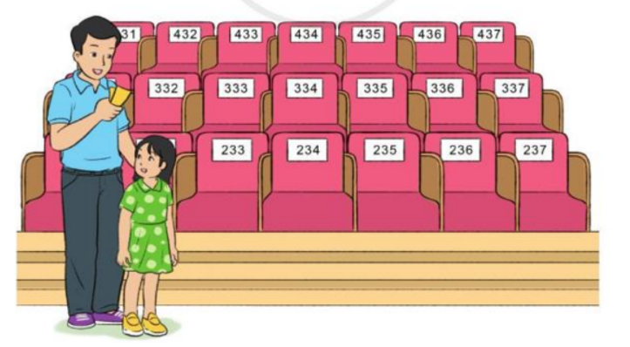

Slide 17
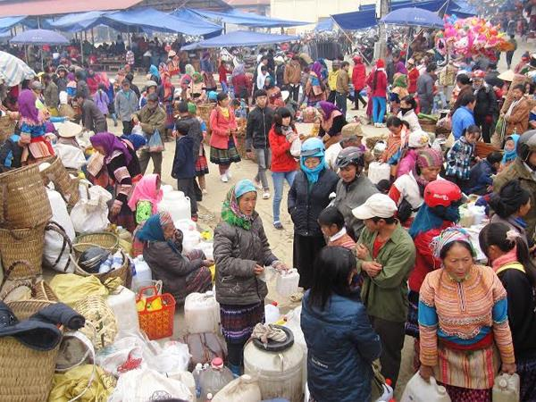
Chợ phiên

Slide 18

CỦNG CỐ

Slide 19


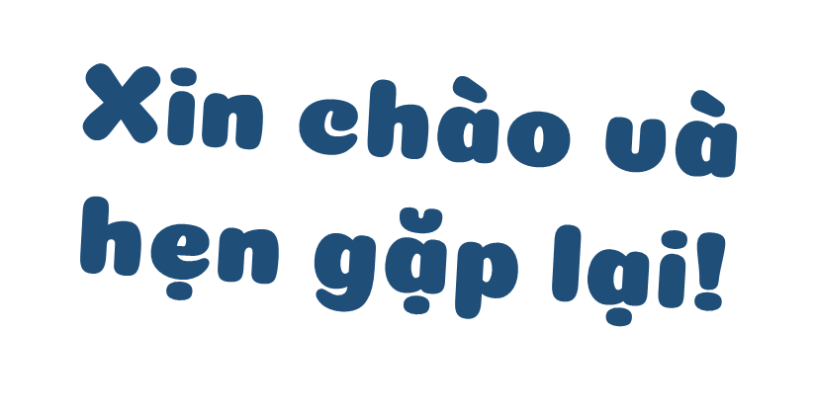
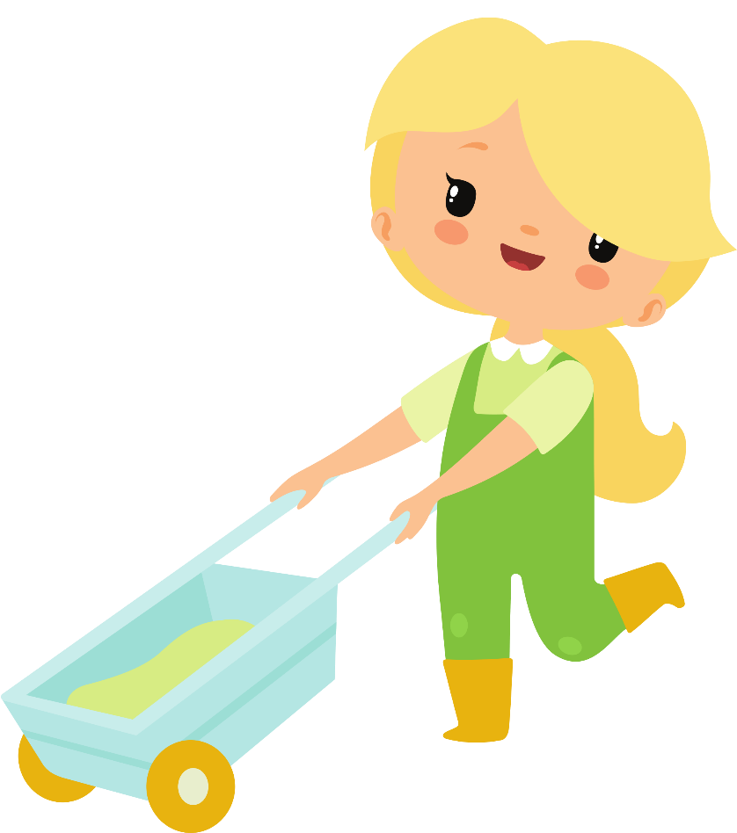
Notes:
Hương Thảo – Zalo 0972.115.126. Các nick khác đều là giả mạo, ăn cắp chất xám

